Slide 1


Slide 2

CSS Позициониране
Box model
BOX MODEL
За да бъде визуализиран даден документ, rendering engine-a* на всеки browser представя всеки елемент като правоъгълна „кутия“ (box) според т.нар стандарт за CSS basic box model.
CSS определя размера, позицията и свойствата (цвят на шрифта/color, цвят на задния план/background-color, размер на границите/border size и др.) на тези „кутии“.
Всяка такава кутия е представена от 4 части(area/площ)
Content – съдържанието, мястото където то (текст, снимки) се появява
Padding – площ ОКОЛО content-a; Падингът е прозрачен
Border – граница, ОКОЛО padding-a и content-a
Margin – площ извън границата(border-a), Margin-ът е прозрачен

Slide 3
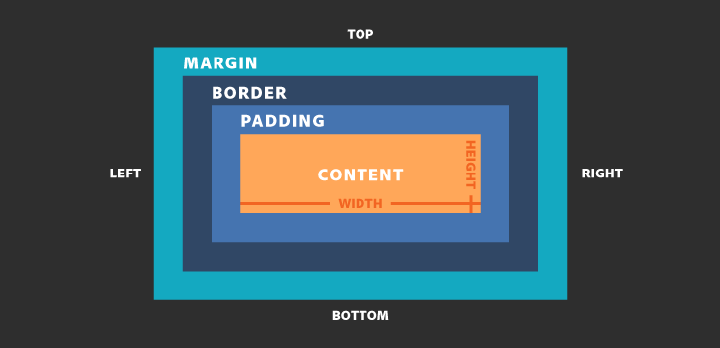
CSS Позициониране
Box model

Slide 4
CSS Позициониране
CSS display property
CSS display property
Inline elements:
Може да им се задаваде ляво и дясно външно отстояние/margin, но не и на такова отгоре и отдолу/top & bottom margin;
Не може да им се задава width &height;
Позволява на други елементи да стоят от ляво и дясно.
Block elements:
Може да му бъде задавано отстояние в четирите посоки;
Изрично се поставя т.нар. line break след края на елемента;
Ако изрично не е дефинирана ширина заема 100% (full width)
Inline-block elements:
Позволява на други елементи да стоят от ляво и дясно.
Позволява и зачита вътрешни и външни отстояния margin & padding от всички страни;
Зачита изрично поставени height & width;
Notes:
An inline element has no line break before or after it, and it tolerates HTML elements next to it.
A block element has some whitespace above and below it and does not tolerate any HTML elements next to it.
An inline-block element is placed as an inline element (on the same line as adjacent content), but it behaves as a block element.
inline: can display things before or after it, on the same line. block: demands its own line, with whitespace around it. inline-block: can have elements before or after it, but there is whitespace around it.

Slide 5
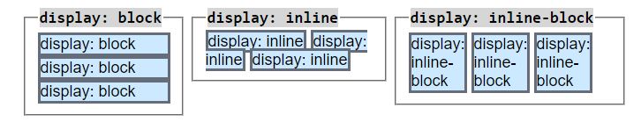
CSS Позициониране
Box model
CSS display property
Notes:
https://hacks.mozilla.org/2015/03/understanding-inline-box-model/

Slide 6
CSS Позициониране
Box properties
Height & Width
height и width
Свойства/properties, които задават височина и ширина на CONTENT BOX, на площта на която ще бъде визуализирано съдържанието.
NB! height и width не включват отстоянията вътре, вън (padding, margin) или границите (border)
max-height – определя максимална височина на елемента;
max-width – определя максимална широчина на елемента;
min-height – определя минимална височина на елемента;
min-width – определя минимална широчина на елемента;
*Пример в boxModel.html

Slide 7
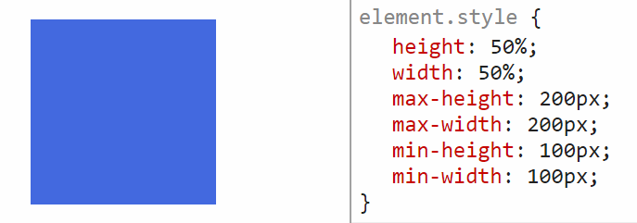
CSS Позициониране
Box properties
Height & Width - примерен синтаксис

Slide 8
CSS Позициониране
Box properties
Padding
Отнася се за вътрешното отстояние, на CSS кутията.
Площта намираща се между външния край на съдържанието (content) и от вътрешния край на границите (border);
Използва се за генериране на място/отстояние от вътрешената страна на границите;
Стойността му може да се задава в:
конкретни единици (напр. пиксели);
като процент от ширината на съответния елемент;
наследява стойност от родителя;
Отрицателни стойности не са позволени. Не е логично, не е и валидно.
*Пример в boxModel.html

Slide 9
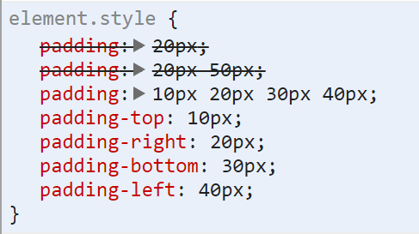
CSS Позициониране
Box model
Padding – примерен синтаксис

Slide 10

CSS Позициониране
Box model
Border
Намира се от външния край на padding-a до вътрешния край на margin-a. Стандартния width = 0.
Чрез CSS могат да се задавaт- цвят, стил, ширина на border-a;
Отделните property-та на границите могат да се задават както индивидуално за всяка страна, така и за целия елемент
border-radius – дефинира степена заобленост : ) на съответния елемент
Notes:
https://developer.mozilla.org/en-US/docs/Web/CSS/Shorthand_properties
https://developer.mozilla.org/en-US/docs/Learn/CSS/Introduction_to_CSS/Box_model

Slide 11
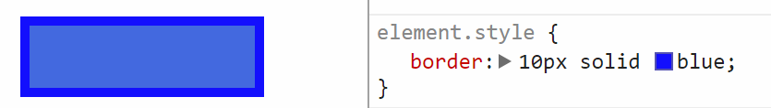
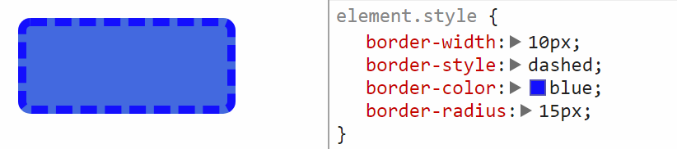
CSS Позициониране
Box model
Border – примерен синтаксис
Notes:
https://developer.mozilla.org/en-US/docs/Web/CSS/Shorthand_properties
https://developer.mozilla.org/en-US/docs/Learn/CSS/Introduction_to_CSS/Box_model

Slide 12
CSS Позициониране
Box model
Margin
Отнася се за външното отстояние на CSS кутията.
Площта започваща от външния край на границите.
Използва се за генериране на място/отстояние между елементите;
Стойността му може да се задава в:
конкретни единици (напр. пиксели);
като процент от ширината на съответния елемент;
auto – browser-a пресмята отстоянието;
inherit – наследява стойността от родителя;

Slide 13
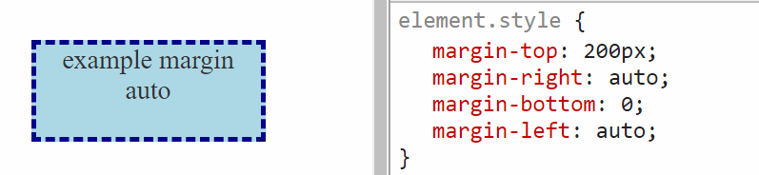
CSS Позициониране
Box model
Margin Auto
Тъй като browser-a сам изчислява отстоянията отляво и дясно, този елемент ще бъде центриран хоризонтално спрямо родителя си. Отстоянията отляво и дясно ще бъдат равни.

Slide 14
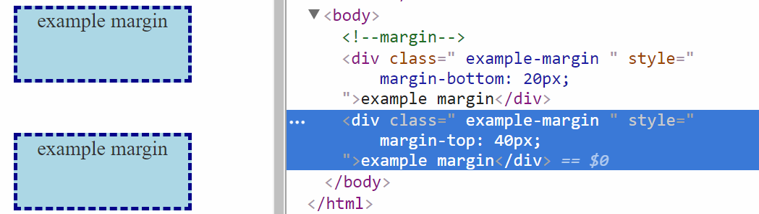
CSS Позициониране
Box model
Margin Collapse
Има случаи в които горния (top) margin и долния (bottom) „рухват“ (collapse)
Отстоянието между тези два елемента е 40px. Това се случва само при top & bottom.

Slide 15
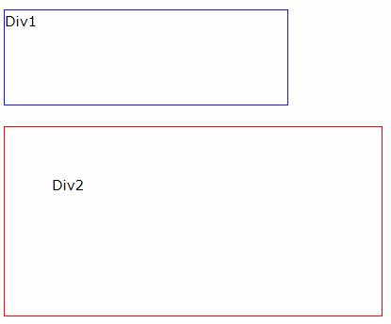
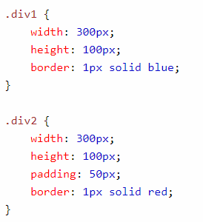
CSS Позициониране
Box model
box-sizing: content-box
box-sizing: content-box – дефинирание height и width се отнасят конкретно за content box!

Slide 16
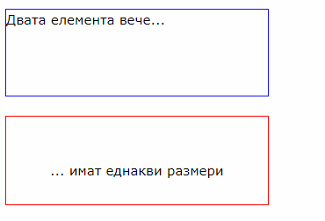
CSS Позициониране
Box model
box-sizing: border-box
box-sizing: border-box – ни позволява да включим padding и border в общата височина и ширина на елемента:

